Slide 1
nginx配置实战及调优
姓名：朱能权
日期：2023.10.22

Slide 2
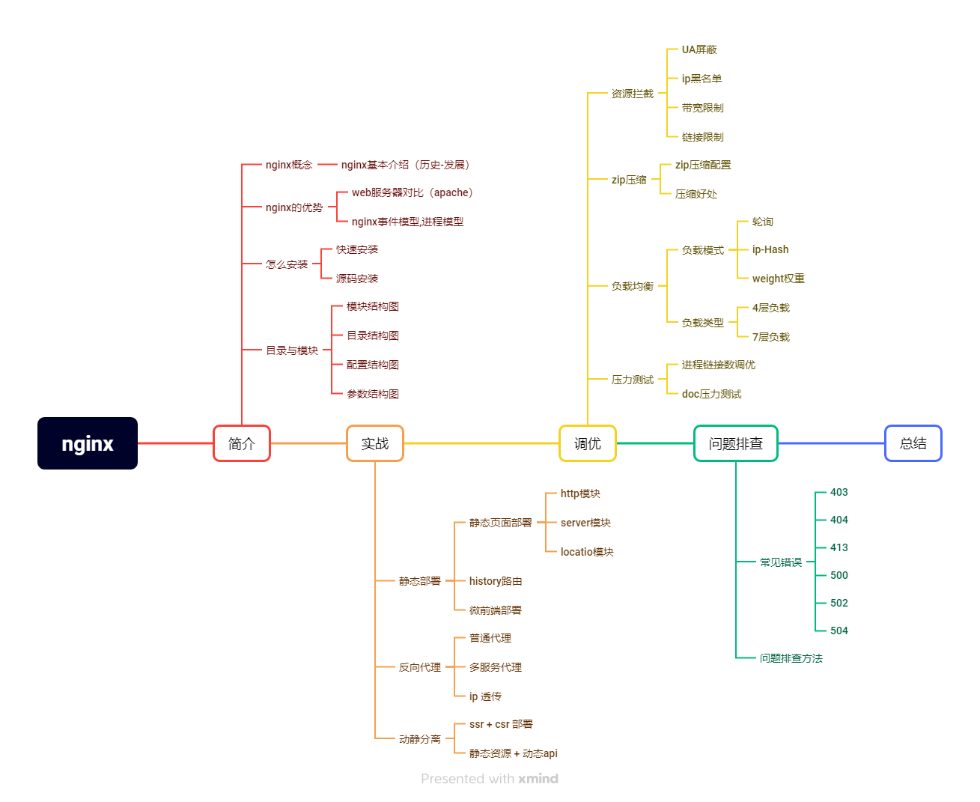

Slide 3
01 nginx的概念
02 nginx的优势
03 如何安装
04 目录与模块
简介
CONTENTS

Slide 4
Nginx发展史
04
年
Nginx首次公开发布第一个开源版本，解决C10K 问题，性能出色
08
年
Nginx发布了稳定版1.0版本，轻量易用且高性能，在互联网中广泛应用
18
年
Nginx成为全球第一大最流行服务器软件，超过了Apache
23
年
nginx社区依然火热，多个孪生版本nginx-plus,openresty,tengine

Slide 5
01 nginx的概念
02 nginx的优势
03 如何安装
04 目录与模块
简介
CONTENTS

Slide 6
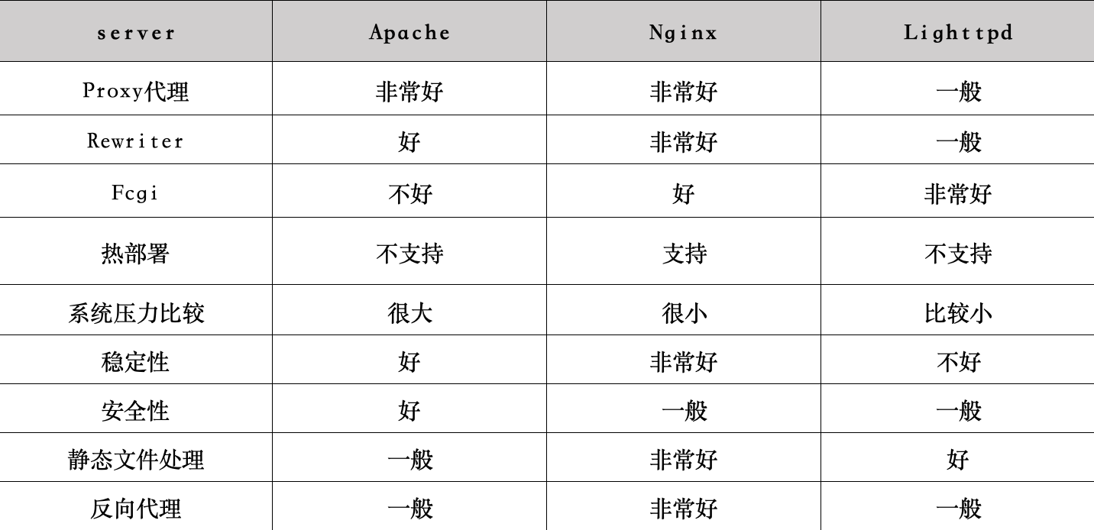
web服务对比

Slide 7
特点
5
Master/work多进程模型，高可靠性
高可扩展性、高度模块化，简单易用
非阻塞式异步io事件模型, 高并发
点
低内存消耗，无感热部署
正、反向代理，负载均衡

Slide 8
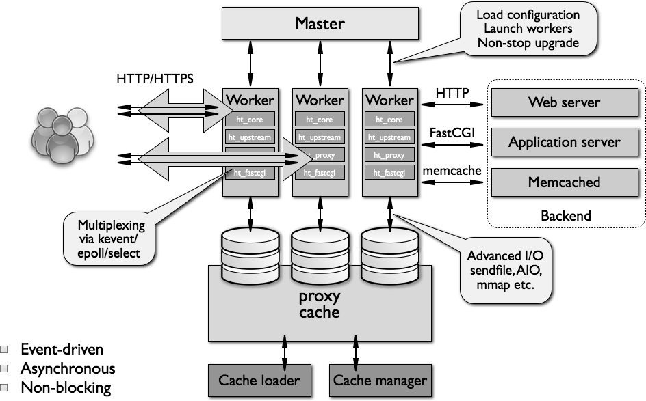
模型机制

Slide 9
01 nginx的概念
02 nginx的优势
03 如何安装
04 目录与模块
简介
CONTENTS

Slide 10
如何安装
1 快速安装
不同版本的linux服务，使用 yum ,apt ,zypper, apk 指令直接安装即可，详情见：
https://nginx.org/en/linux_packages.html
2 源码模块安装
1 下载源码包
2 source 配置需要的 模块
3 make 编译 即可

Slide 11
01 nginx的概念
02 nginx的优势
03 如何安装
04 目录与模块
简介
CONTENTS

Slide 12
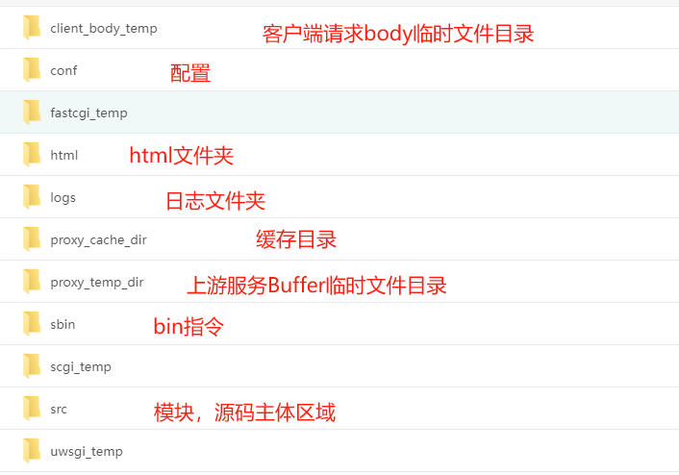
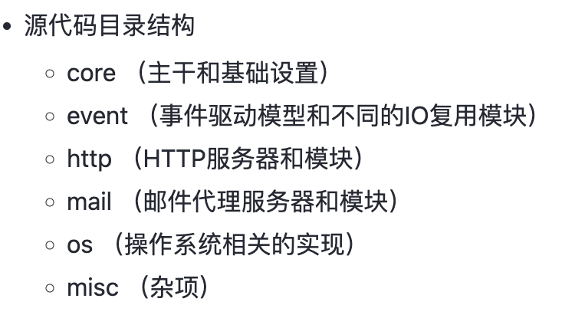
目录结构

Slide 13
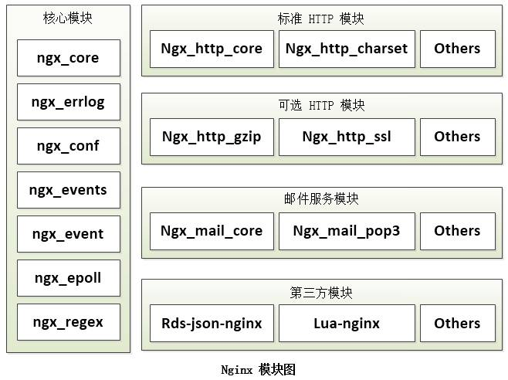
模块结构

Slide 14
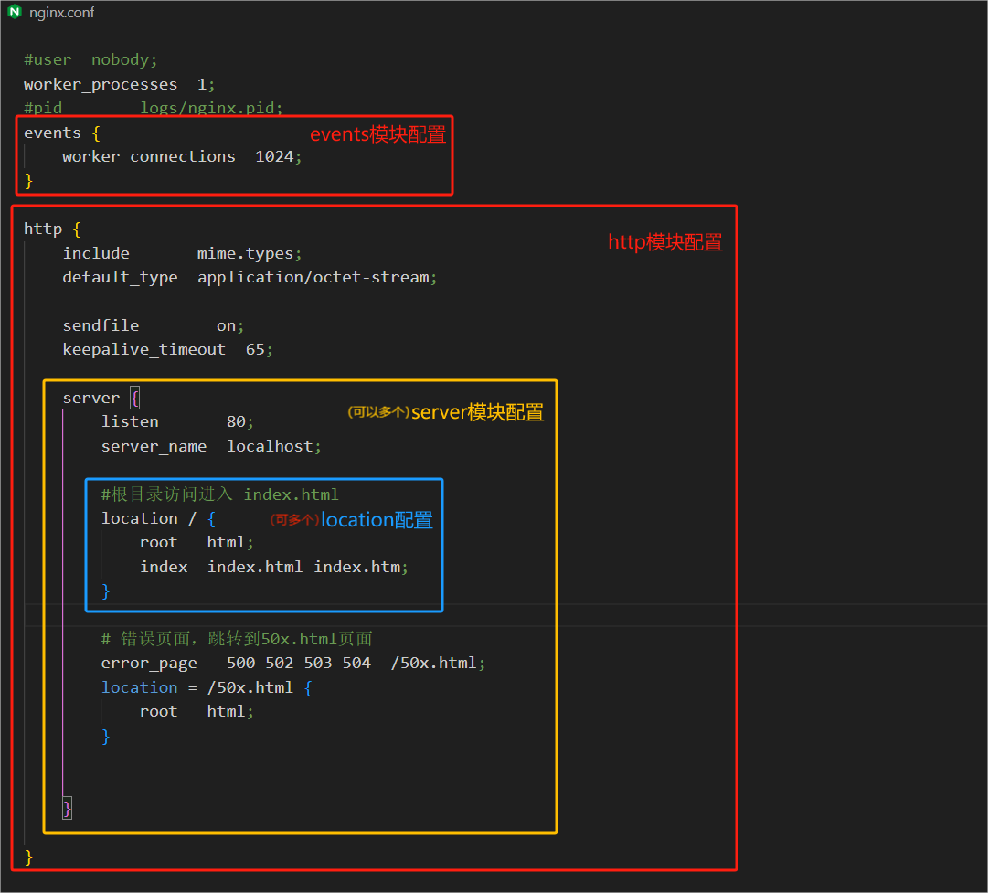
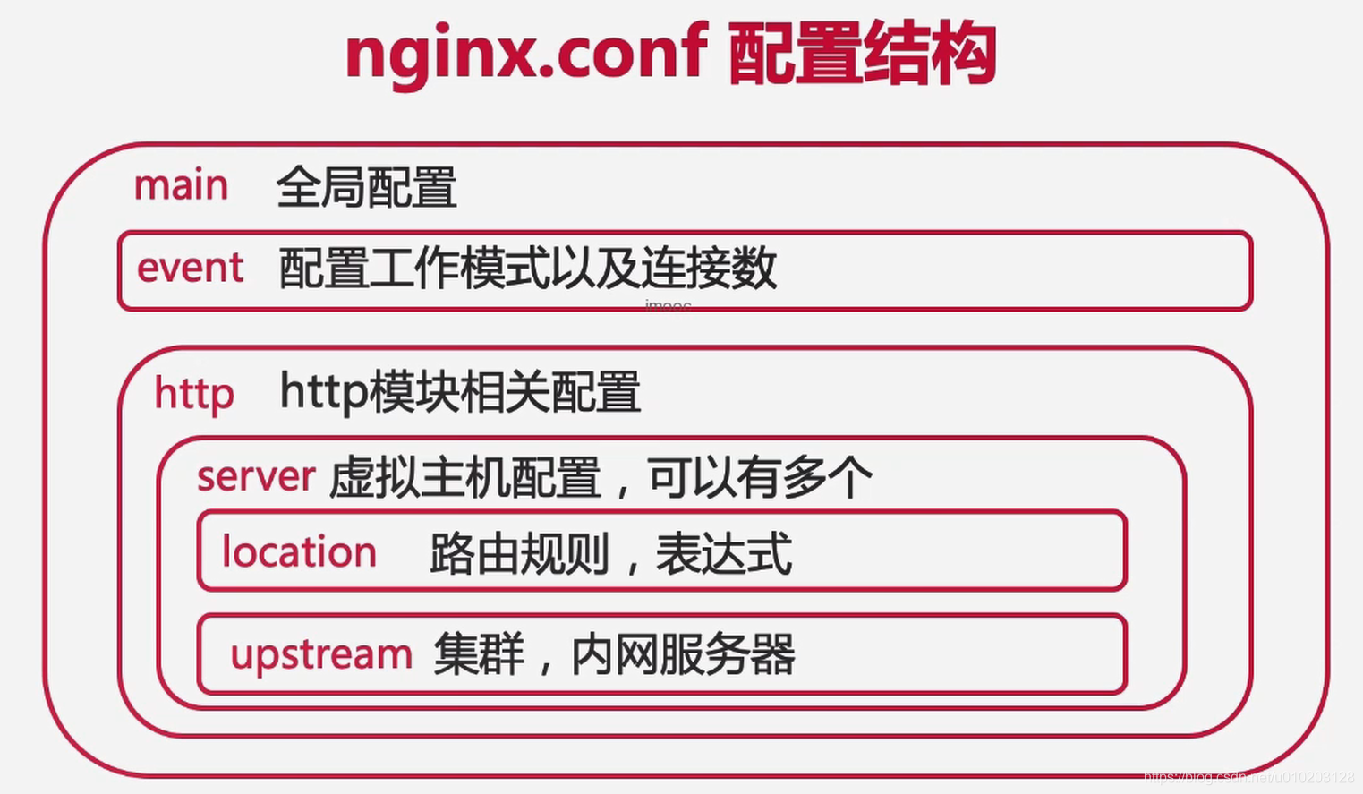
配置结构

Slide 15
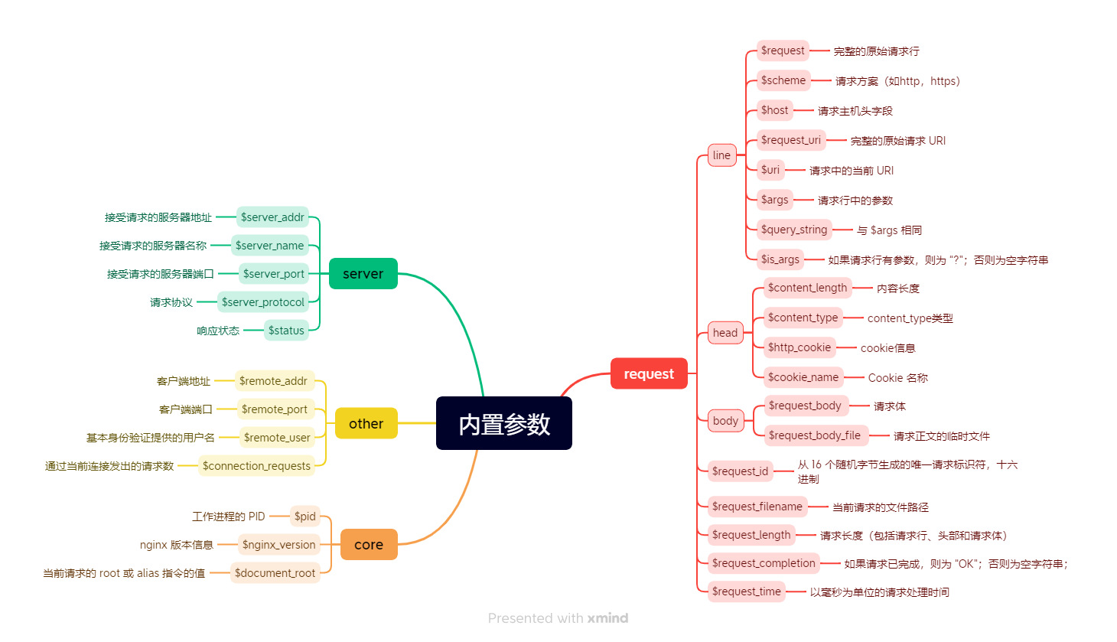
内置参数

Slide 16
01 静态部署
02 反向代理
03 动静分离
实战
CONTENTS

Slide 17
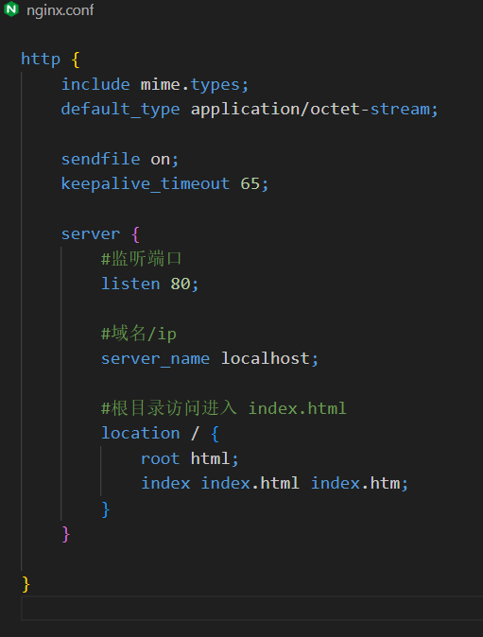
静态页面
listen 监听的80端口
location 路由匹配根目录

Slide 18

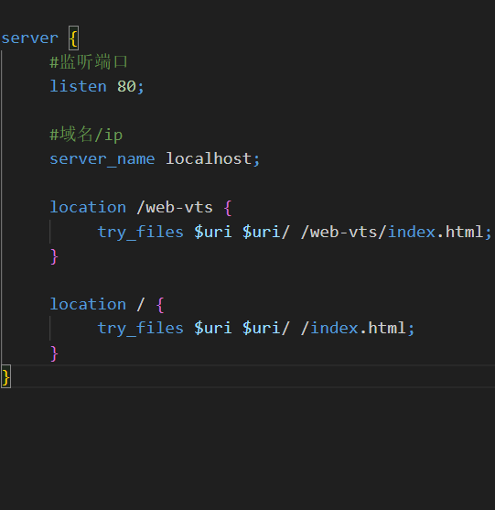
vue history路由
try_files:
$uri:
那么还有什么方式嘛

Slide 19
微前端（远程模块）场景
try_files:
$uri:
那么还有什么方式嘛

Slide 20
01 静态部署
02 反向代理
03 动静分离
实战
CONTENTS

Slide 21
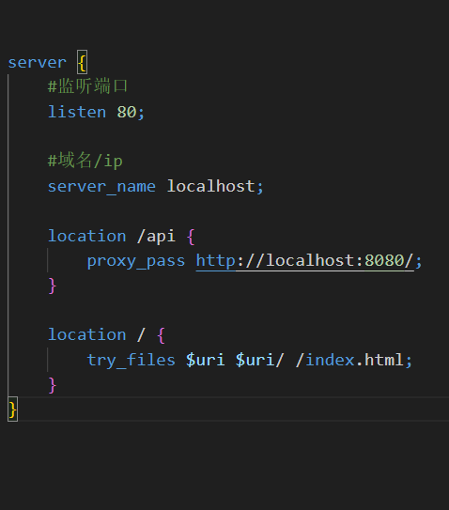
反向代理
api 反代理 8080
proxt_pass 带/和不带啥区别捏

Slide 22
01 静态部署
02 反向代理
03 动静分离
实战
CONTENTS

Slide 23
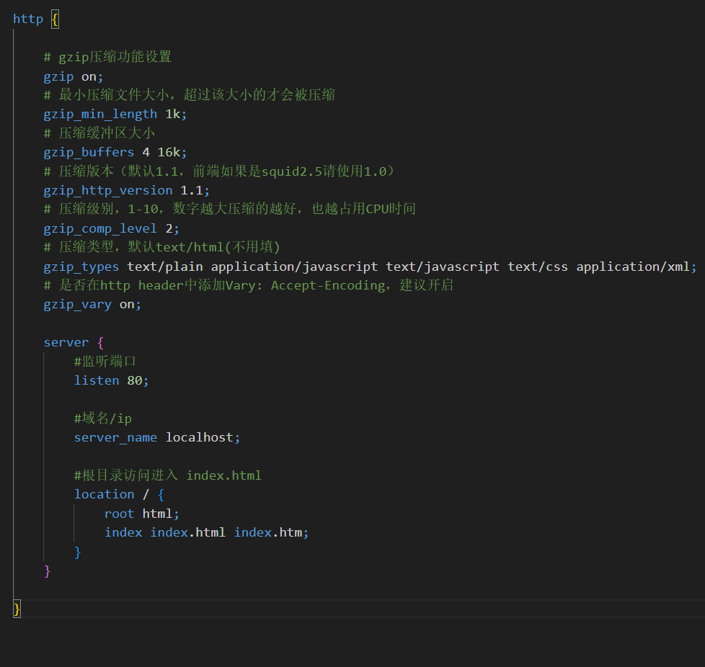
动静分离

Slide 24
01 资源拦截
02 zip压缩
03 负载均衡
04 压力测试
调优
CONTENTS

Slide 25
资源拦截

Slide 26
01 资源拦截
02 zip压缩
03 负载均衡
04 压力测试
调优
CONTENTS

Slide 27
zip压缩

Slide 28
01 资源拦截
02 zip压缩
03 负载均衡
04 压力测试
调优
CONTENTS

Slide 29
负载均衡

Slide 30
01 资源拦截
02 zip压缩
03 负载均衡
04 压力测试
调优
CONTENTS

Slide 31
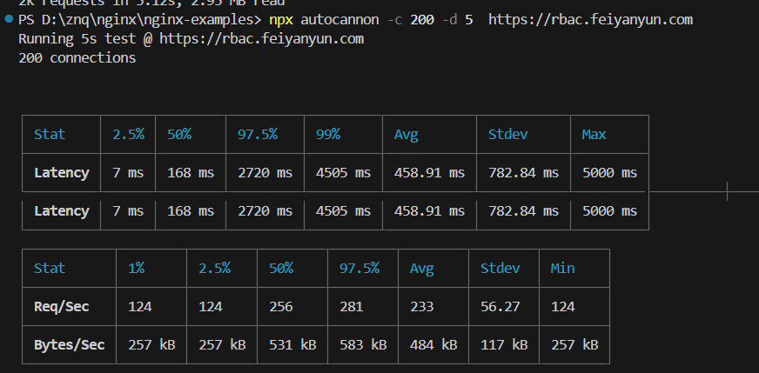
压力测试

Slide 32
01 常见错误
02 问题排音方法
问题排查
CONTENTS

Slide 33
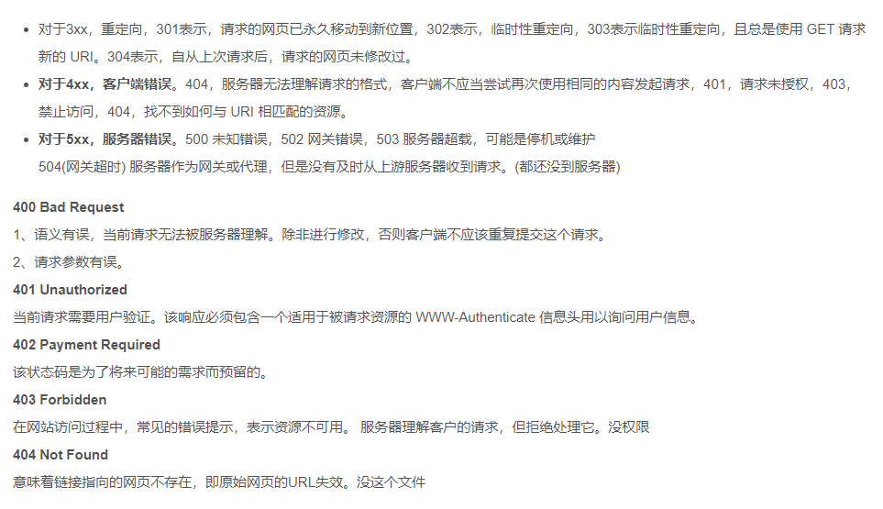
常见错误

Slide 34
01 常见错误
02 问题排查方法
问题排查
CONTENTS

Slide 35
问题排音方法

Slide 37
演示结束，感谢您的观看
电话：
地址：

